Slide 1
Όλα όσα πάντα θέλατε να μάθετε για τους επιταχυντές✻
✻και δεν είχατε την ευκαιρία να ρωτήσετε!
Παρουσίαση: Ηλιας Ευθυμιόπουλος, Ph.D. – CERN Accelerator Physics
Greek Teachers Program – 28.09.2023, CERN

Slide 2
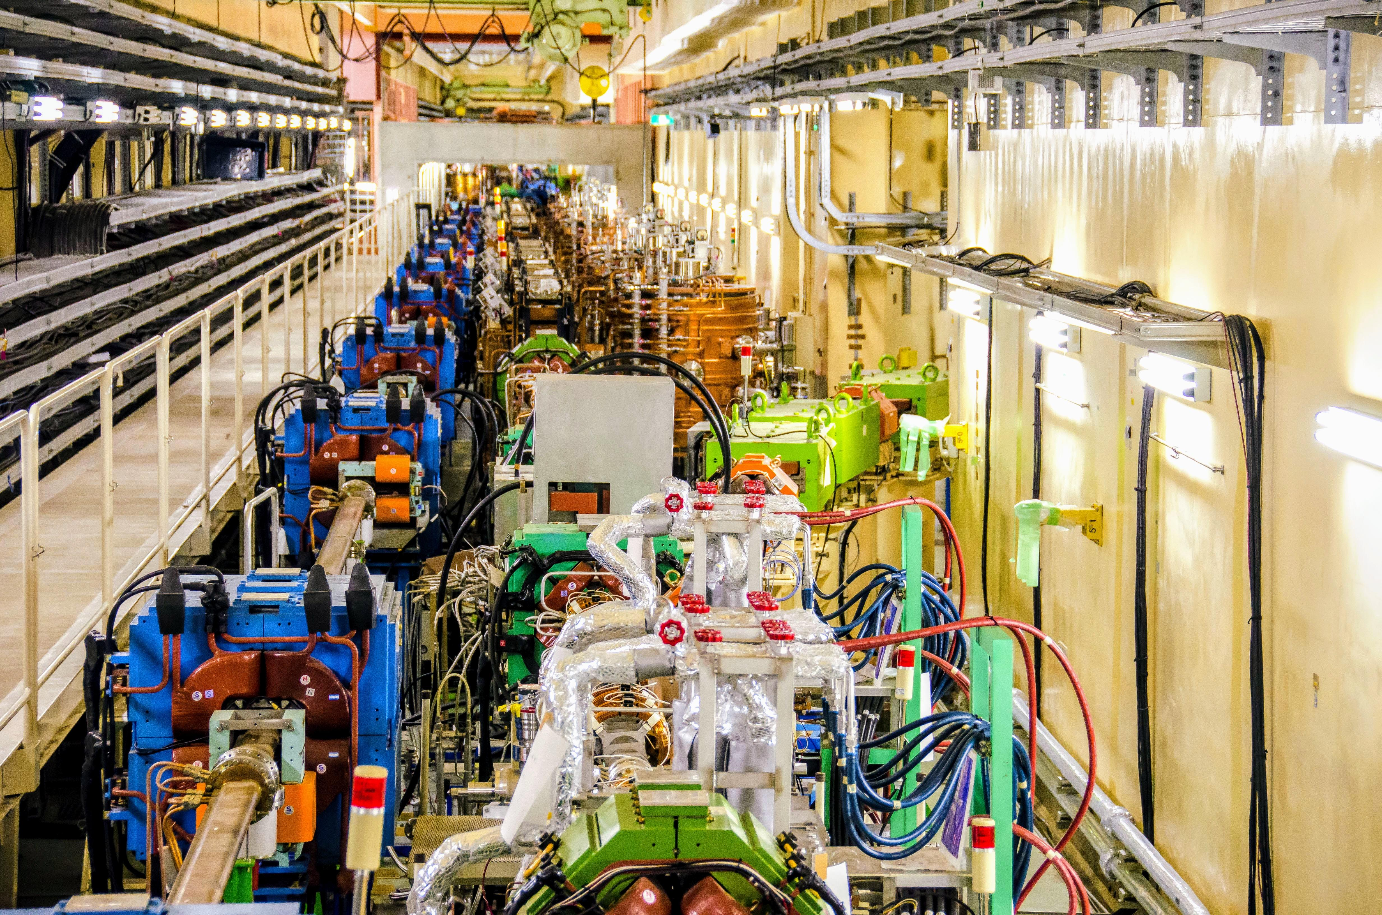
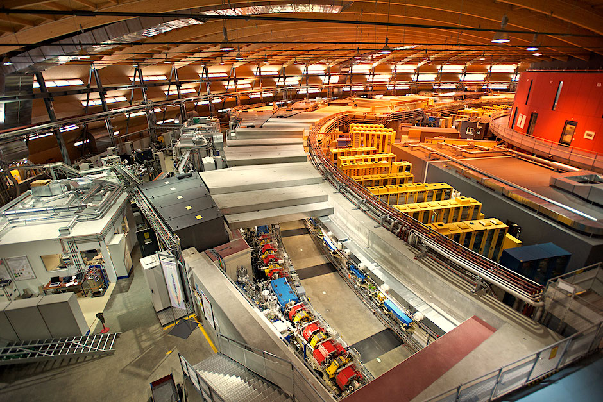
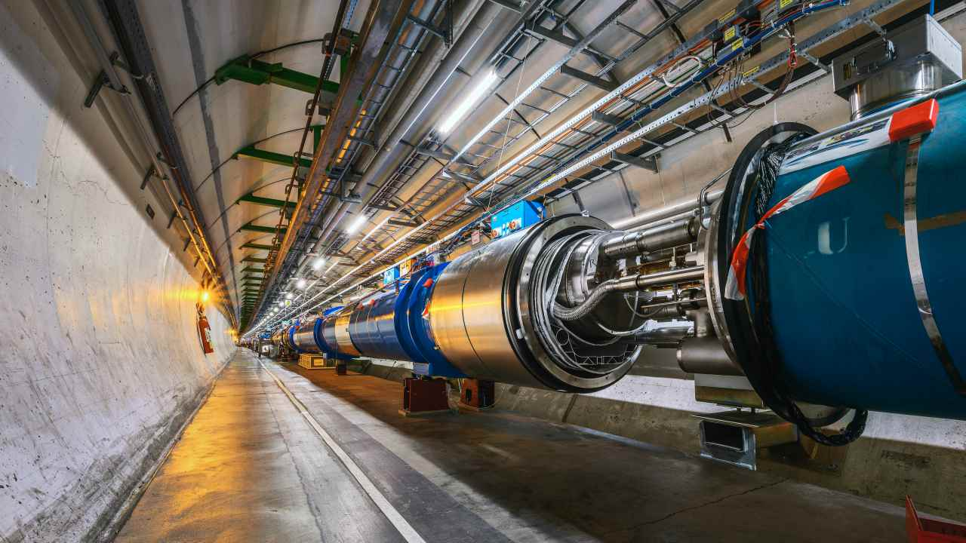
Τι είναι οι επιταχυντές?
Οι επιταχυντές ή σωστότερα οι επιταχυντές σωματιδίων, είναι εγκαταστάσεις «μηχανές» που μπορούν να δημιουργήσουν ενεργειακές δέσμες σωματιδίων
Swiss Light Source - Zurich
LHC - CERN
SuperKEKB - Japan

Slide 3
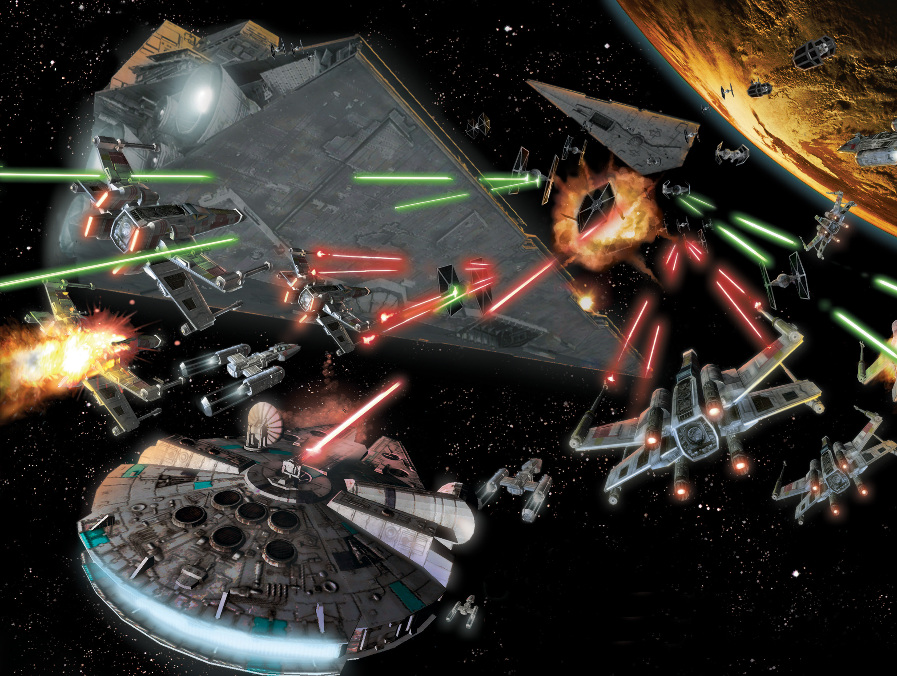
Τι είναι η δέσμη σωματιδίων;
Η δέσμη είναι μια ροή από σωματίδια ηλεκτρικά φορτισμένα ή ουδέτερα που κινούνται σε μια κατεύθυνση
Οι δέσμες μπορεί να είναι συνεχείς (DC) ή σε πακέτα (bunches)
Oι δέσμες παράγονται με διάφορους μηχανισμούς, και στην συνέχεια μπορούμε να τις χειριστούμε, όπως:
να τους αλλάξουμε την κατεύθυνση
να μεγαλώσουμε το μέγεθός τους
  εγκάρσιο (transverse), ή
  κατά μήκος της κίνησης – διαμήκες(;) (longitudinal)
όπως φυσικά και την κινητική ενέργειά τους

Slide 4
Γιατί χρειάζονται οι επιταχυντές;
Οι επιταχυντές δημιουργήθηκαν στις αρχές του 20^{ου} αιώνα από το ενδιαφέρον να μελετήσουμε την δομή του ατόμου.
Στην συνέχεια άνοιξε ο δρόμος για όλο και μεγαλύτερη ενέργεια για την μελέτη υπο-ατομικών σωματιδίων και την δημιουργία μοντέλου για την ύλη και την γέννηση του σύμπαντος
Παράλληλα και η χρήση επιταχυντών σε διάφορες εφαρμογές είτε για βοήθεια σε άλλα πεδία έρευνας (π.χ. υλικά, βιολογία) είτε σε αυτόνομες εφαρμογές (ακτινοβολία όγκων)
Οι επιταχυντές είναι σήμερα αναπόσπαστο τμήμα πολλών ερευνητικών κέντρων, εργαστηρίων και βιομηχανιών.
Η ιστορία της εξέλιξής τους είναι εντυπωσιακή όπως εντυπωσιακή είναι και η έρευνα που γίνεται σήμερα για την περεταίρω ανάπτυξή τους

Slide 5
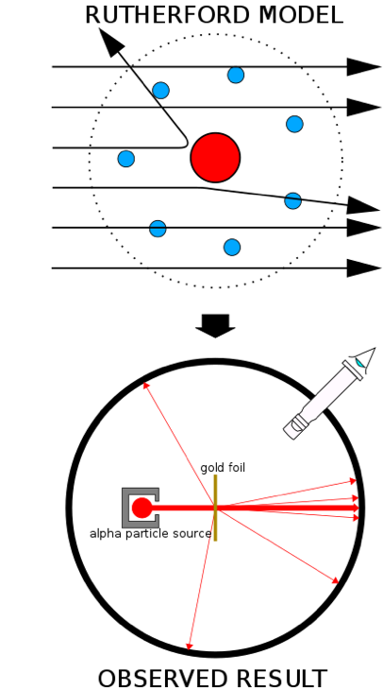
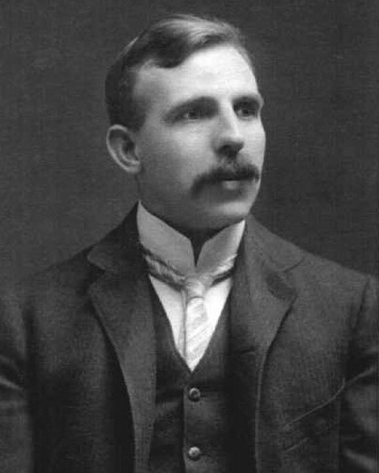
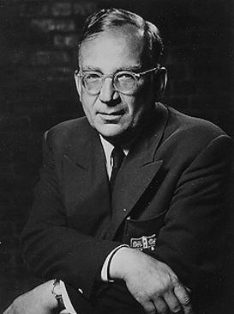
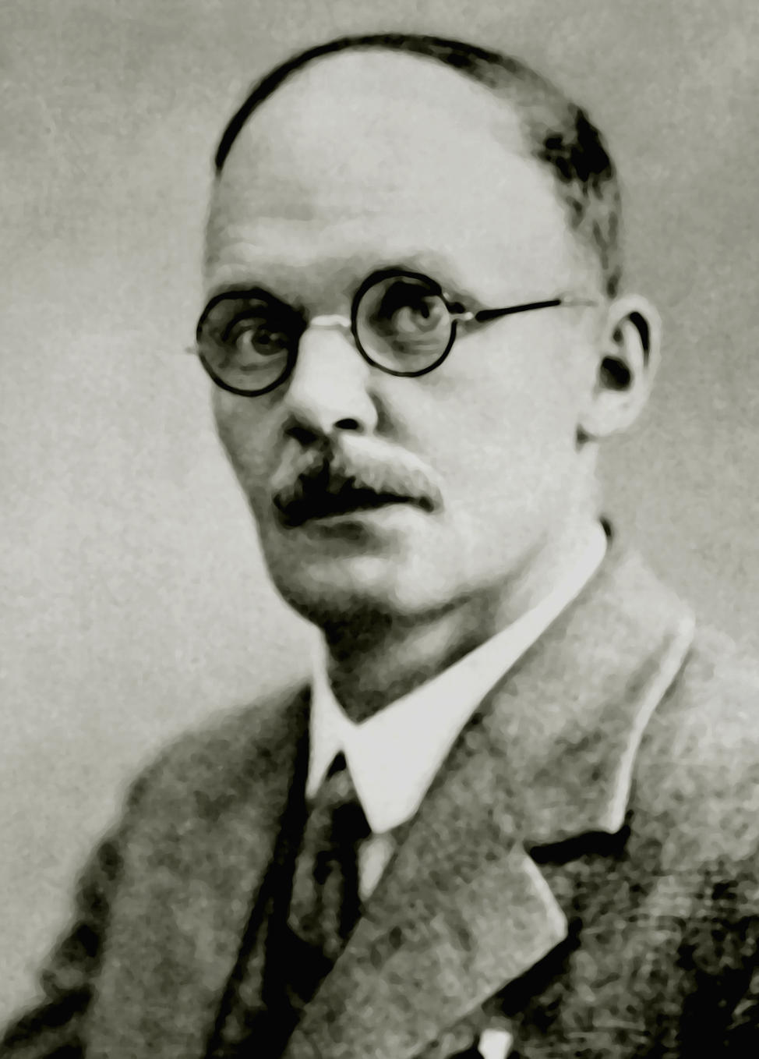
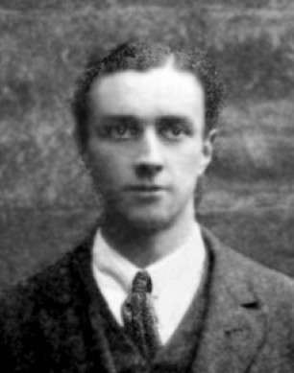
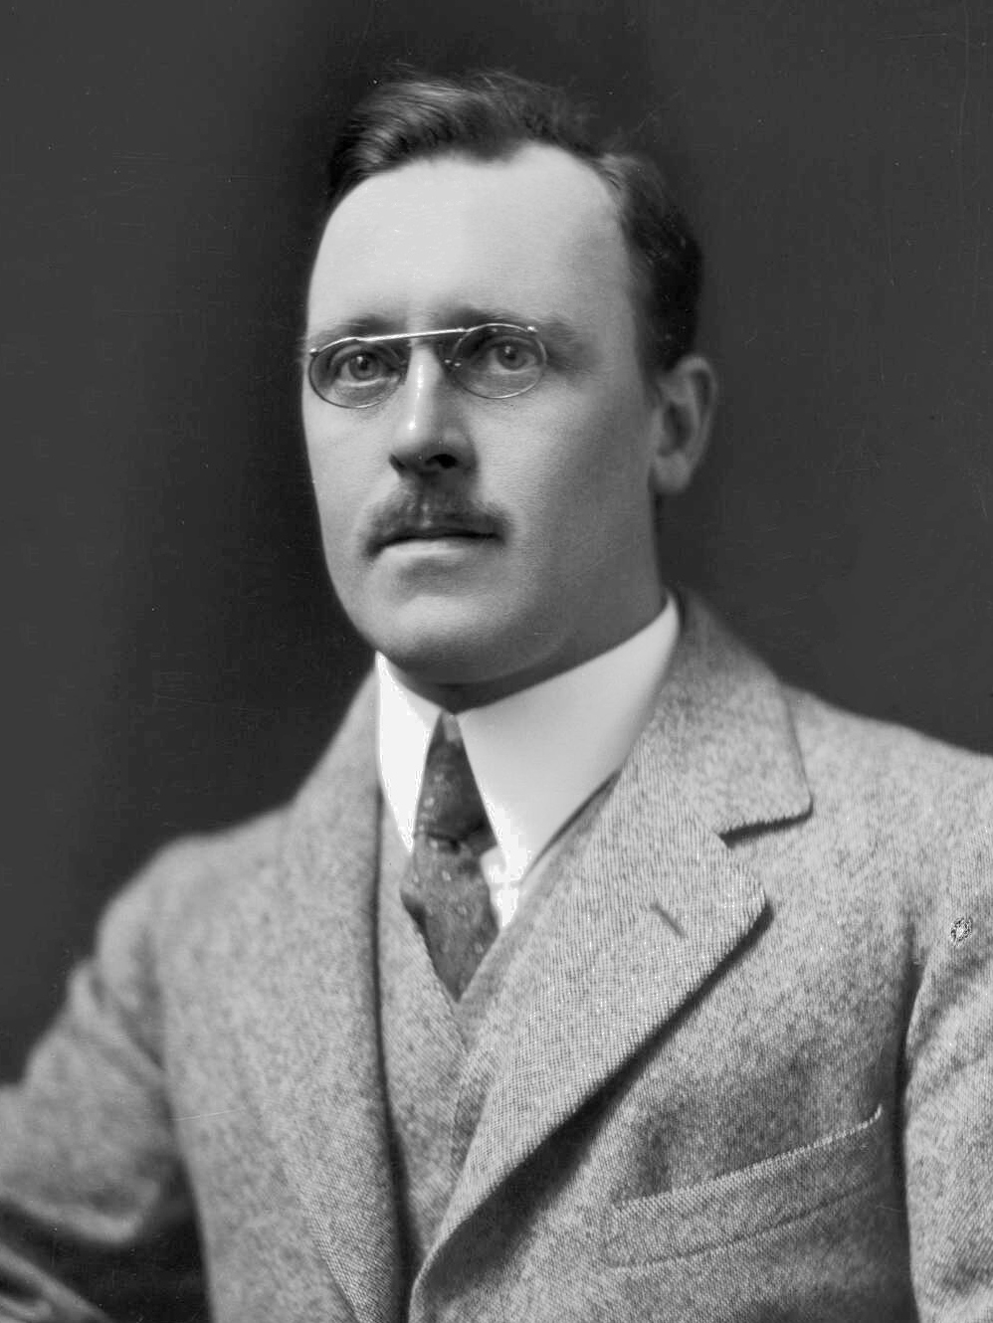
Με την θεμελίωση του ατομικού μοντέλου από τον Ernest Rutherford στις αρχές του 20^{ου} αιώνα με το πείραμα σκέδασης πυρήνων ηλίου (α-σωματίδια) από φύλλα χρυσού (1911) γεννήθηκαν πολλά ερωτήματα για την κατανόηση του ατόμου και κυρίως την εξερεύνηση του πυρήνα.
“It has long been my ambition to have available for study a copious supply of atoms and electrons which have an individual energy far transcending that of particles from radioactive bodies.”
Ernest Rutherford, Address to the Royal Society, 1927
Ernest Rutherford
1928 : Ronald W. Gurney και Gregory Gamov ανακάλυψαν το φαινόμενο σήραγγας (tunneling) από το κβαντομηχανικό πηγάδι, και εκτίμησαν ότι ένα σωματίδιο ενέργειας ~500 keV είναι ικανό να σπάσει τον πυρήνα του ατόμου!
Η ανάγκη για τους πρώτους επιταχυντές γεννήθηκε!
G. Gamov
Hans Geiger
Hans Geiger
Hans Geiger
α-ακτινοβολία : β/c ~ 5-7%
Ronald W. Gurney
Ernest Marsden

Slide 6
Γιατί χρειάζονται οι επιταχυντές;
Οι επιταχυντές δημιουργήθηκαν στις αρχές του 20^{ου} αιώνα από το ενδιαφέρον να μελετήσουμε την δομή του ατόμου.
Στην συνέχεια άνοιξε ο δρόμος για όλο και μεγαλύτερη ενέργεια για την μελέτη υπο-ατομικών σωματιδίων και την δημιουργία μοντέλου για την ύλη και την γέννηση του σύμπαντος
Παράλληλα και η χρήση επιταχυντών σε διάφορες εφαρμογές είτε για βοήθεια σε άλλα πεδία έρευνας (π.χ. υλικά, βιολογία) είτε σε αυτόνομες εφαρμογές (ακτινοβολία όγκων)
Οι επιταχυντές είναι σήμερα αναπόσπαστο τμήμα πολλών ερευνητικών κέντρων, εργαστηρίων και βιομηχανιών.
Η ιστορία της εξέλιξής τους είναι εντυπωσιακή όπως εντυπωσιακή είναι και η έρευνα που γίνεται σήμερα για την περεταίρω ανάπτυξή τους

Slide 7
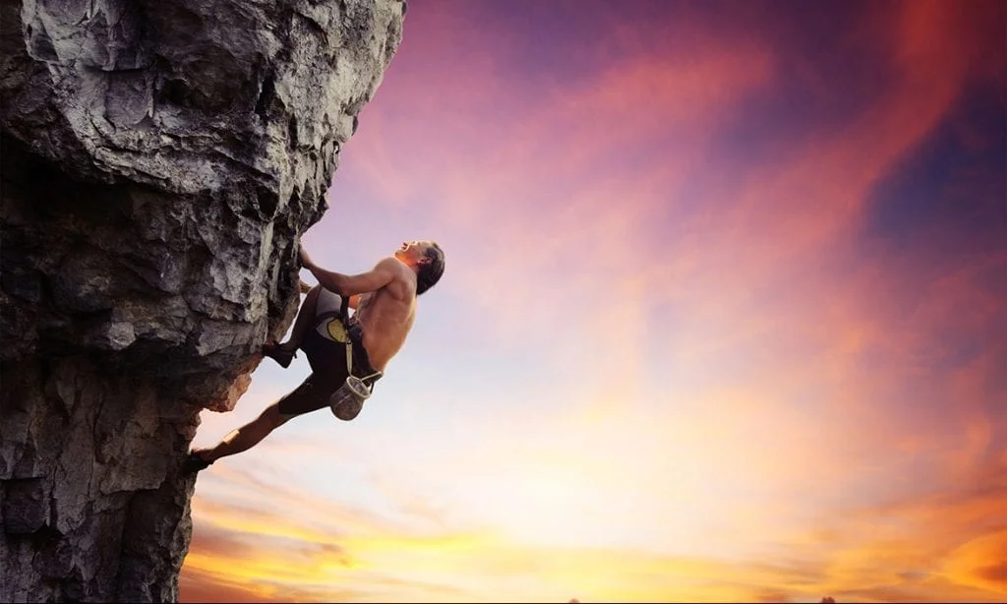
Το κυνήγι της ενέργειας
https://www.rockandice.com
Το διάγραμμα του Livingston δείχνει την εξέλιξη των επιταχυντών από τον προηγούμενο αιώνα
Μέχρι το τέλος του 20^{ου} αιώνα, σχεδόν κάθε 10 χρόνια η ενέργεια της δέσμης αυξάνεται μια τάξη μεγέθους
Η εξέλιξη δεν σταματά στο 2010 του διαγράμματος. Νέες τεχνολογίες εμφανίζονται και αντικαθιστούν ή συμπληρώνουν παλιότερες
Η ενέργεια δεν είναι ο μόνος παράγοντας. Η ένταση της δέσμης (ρεύμα) όπως και το μέγεθος (διατομή) είναι επίσης σημαντικοί παράμετροι απόδοσης και στόχοι εξέλιξης των επιταχυντών

Slide 8
Γιατί χρειάζονται οι επιταχυντές;
Οι επιταχυντές δημιουργήθηκαν στις αρχές του 20^{ου} αιώνα από το ενδιαφέρον να μελετήσουμε την δομή του ατόμου.
Στην συνέχεια άνοιξε ο δρόμος για όλο και μεγαλύτερη ενέργεια για την μελέτη υπο-ατομικών σωματιδίων και την δημιουργία μοντέλου για την ύλη και την γέννηση του σύμπαντος
Παράλληλα και η χρήση επιταχυντών σε διάφορες εφαρμογές είτε για βοήθεια σε άλλα πεδία έρευνας (π.χ. υλικά, βιολογία) είτε σε αυτόνομες εφαρμογές (ακτινοβολία όγκων)
Οι επιταχυντές είναι σήμερα αναπόσπαστο τμήμα πολλών ερευνητικών κέντρων, εργαστηρίων και βιομηχανιών.
Η ιστορία της εξέλιξής τους είναι εντυπωσιακή όπως εντυπωσιακή είναι και η έρευνα που γίνεται σήμερα για την περεταίρω ανάπτυξή τους

Slide 9
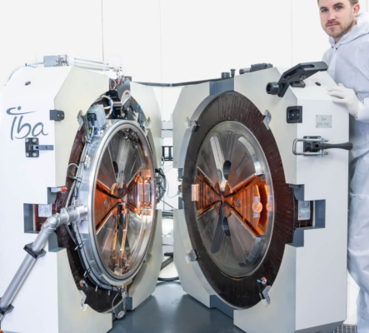
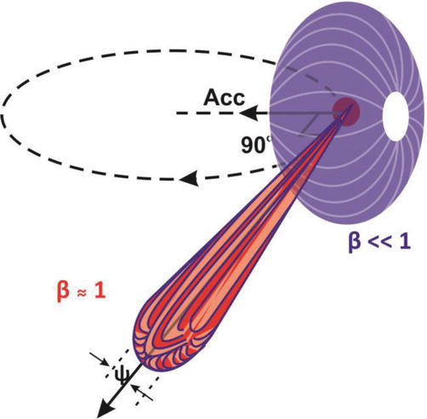
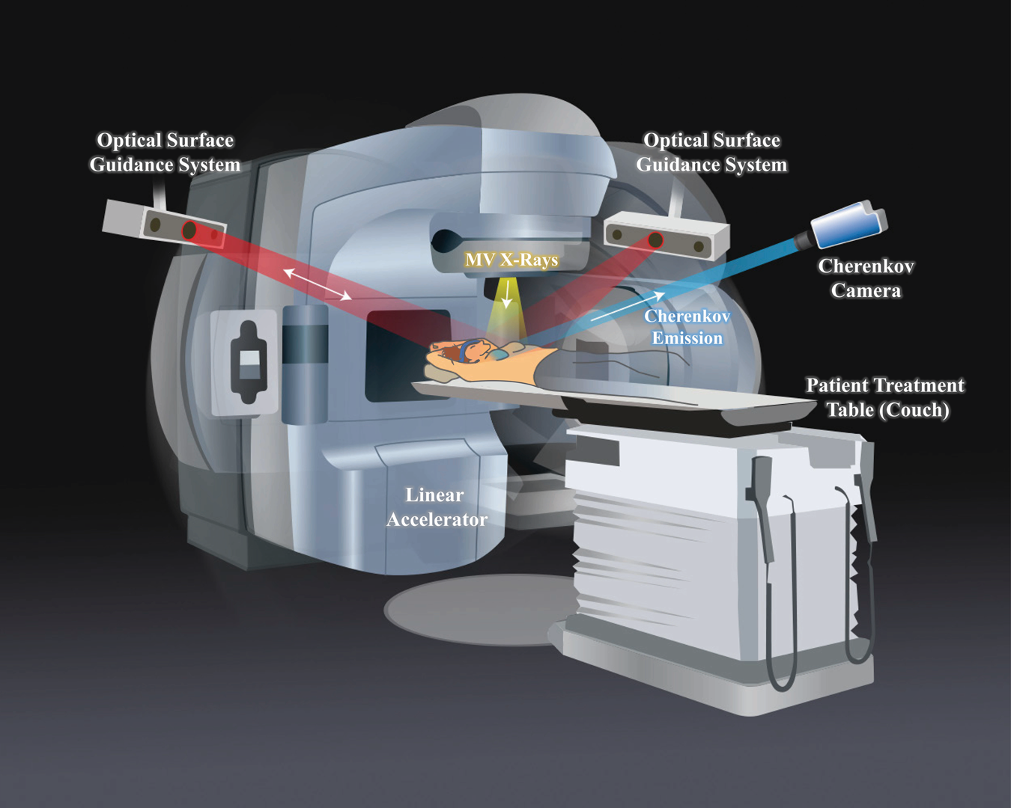
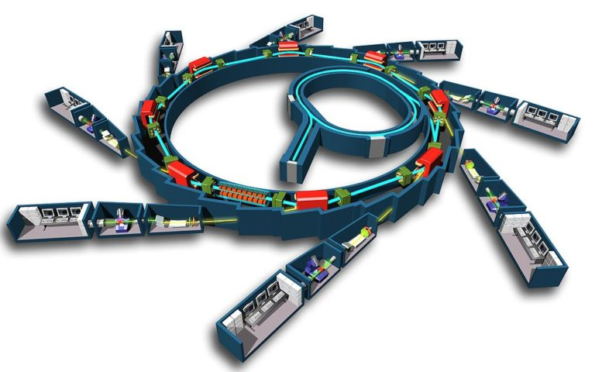
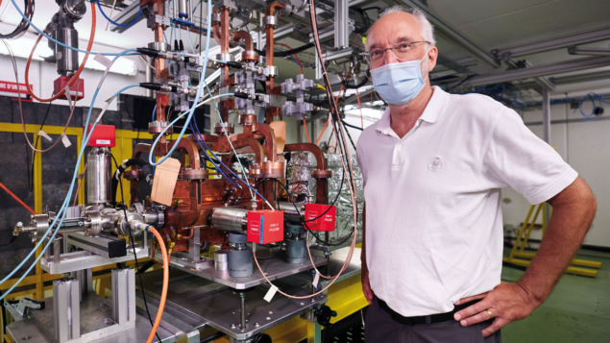
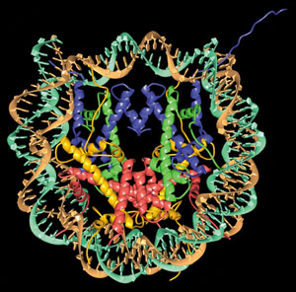
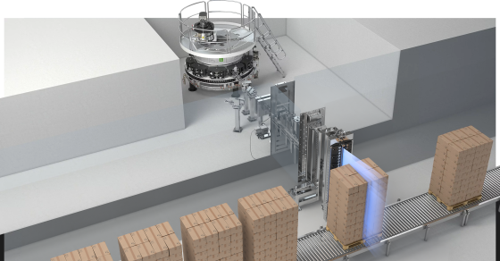
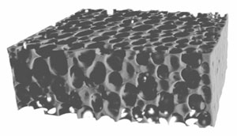
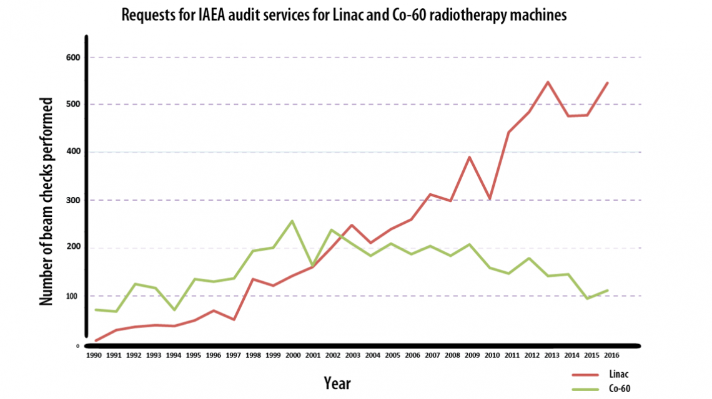
Επιταχυντές πέρα από την «φυσική»
Επιταχυντές παραγωγής ακτινοβολίας Synchrotron Light
Γραμμικοί επιταχυντές δέσμης ηλεκτρονίων για ακτινοβόληση όγκων
Eφαρμογές από την Βιομηχανία
Μινι-Κύκλοτρο για παραγωγή δέσμης ποζιτρονίων για PET
ακτίνες-Χ από ηλεκτρόνια
the structure of the nucleosome core, with the DNA wound round proteins called histones.
(T J Richmond, Zürich.)
FLASH R&D @CERN με δεσμη ηλεκτρονίων
Industrial foam viewed by X-ray microtomography using coherent light from a third-generation synchrotron. (ESRF.)
εγκατάσταση για αποστείρωση
IBA – www.iba-worldwide.com

Slide 10
Γιατί χρειάζονται οι επιταχυντές;
Οι επιταχυντές δημιουργήθηκαν στις αρχές του 20^{ου} αιώνα από το ενδιαφέρον να μελετήσουμε την δομή του ατόμου.
Στην συνέχεια άνοιξε ο δρόμος για όλο και μεγαλύτερη ενέργεια για την μελέτη υπο-ατομικών σωματιδίων και την δημιουργία μοντέλου για την ύλη και την γέννηση του σύμπαντος
Παράλληλα και η χρήση επιταχυντών σε διάφορες εφαρμογές είτε για βοήθεια σε άλλα πεδία έρευνας (π.χ. υλικά, βιολογία) είτε σε αυτόνομες εφαρμογές (ακτινοβολία όγκων)
Οι επιταχυντές είναι σήμερα αναπόσπαστο τμήμα πολλών ερευνητικών κέντρων, εργαστηρίων και βιομηχανιών.
Η ιστορία της εξέλιξής τους είναι εντυπωσιακή όπως εντυπωσιακή είναι και η έρευνα που γίνεται σήμερα για την περεταίρω ανάπτυξή τους

Slide 11
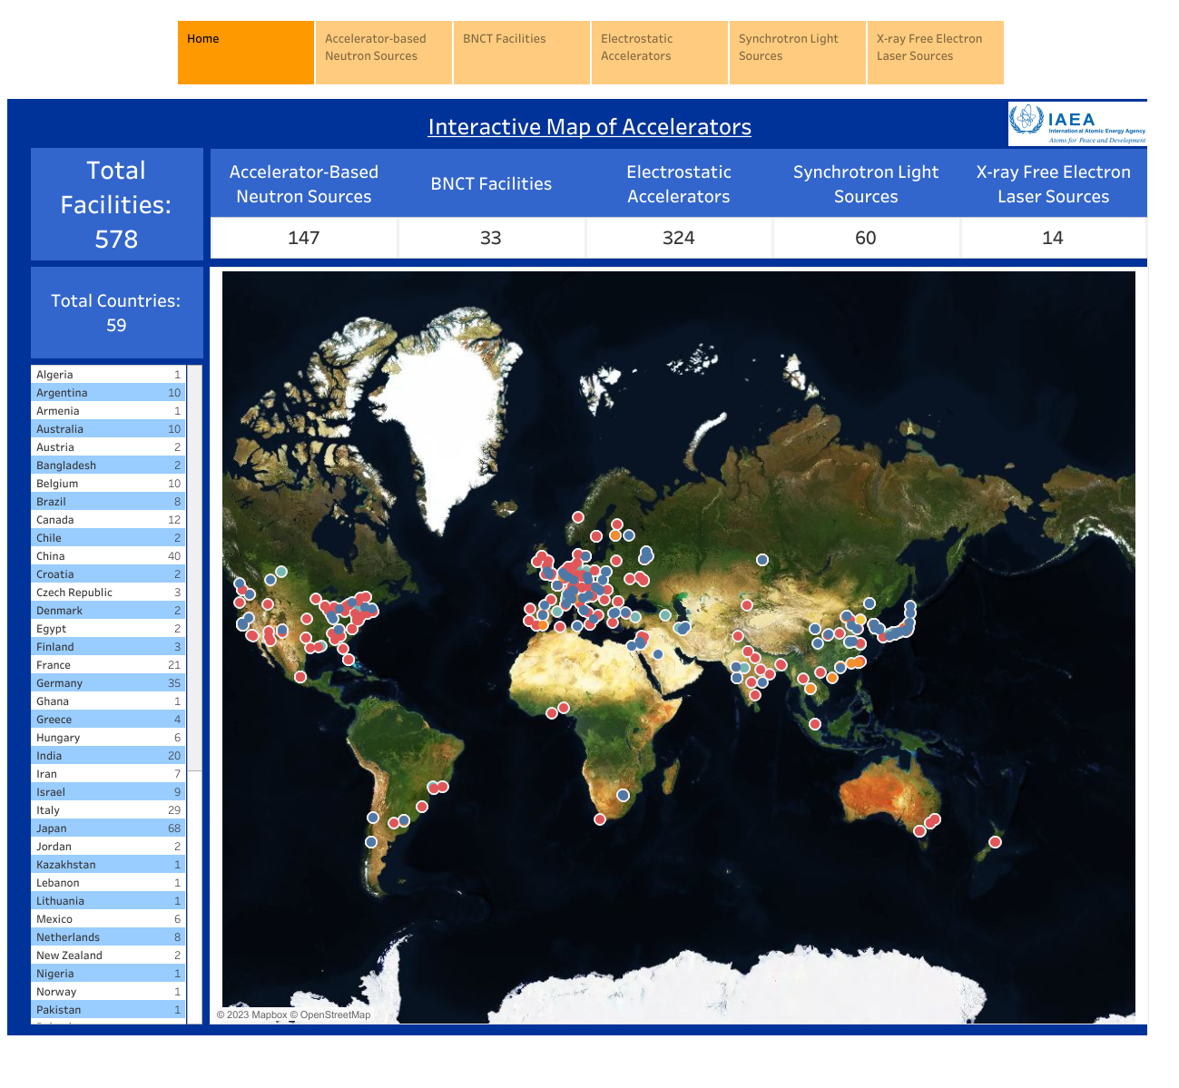
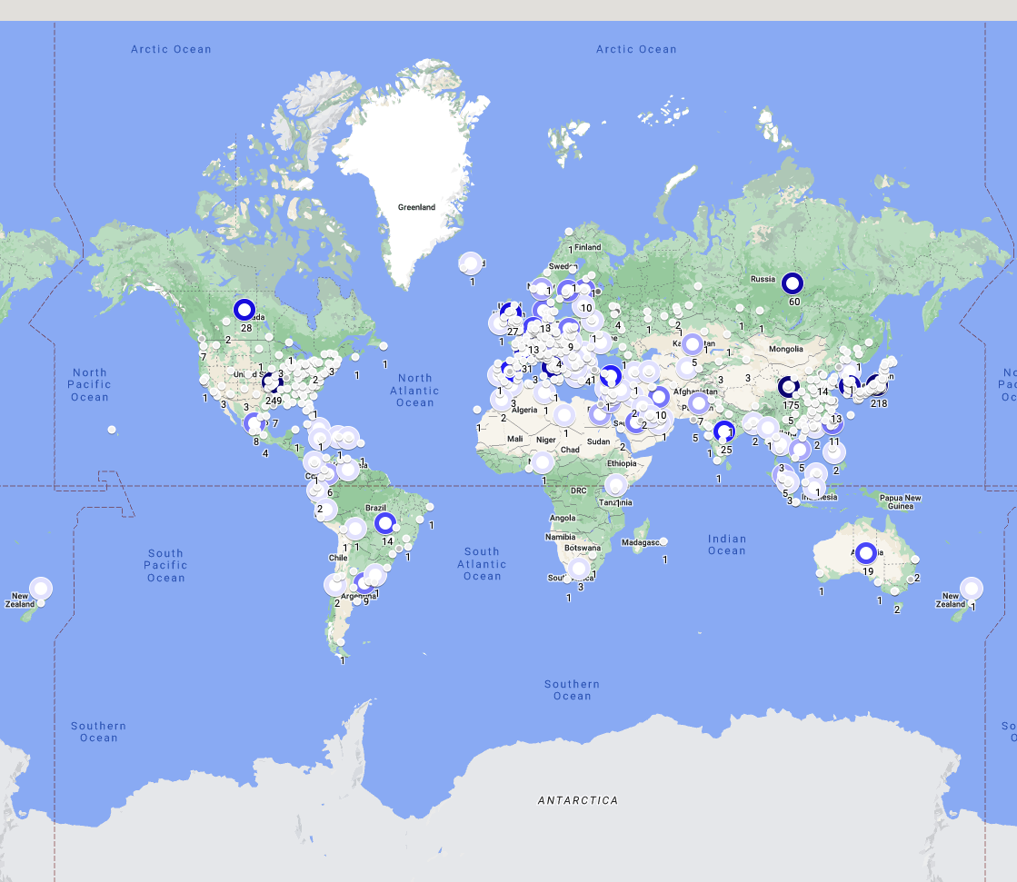
Επιταχυντές Κύκλοτρον (Cyclotron) για την παραγωγή ραδιο-ισοτόπων
Ερευνητικοί επιταχυντές
Copyright © 2023 International Atomic Energy Agency (IAEA).

Slide 12
Γιατί χρειάζονται οι επιταχυντές;
Οι επιταχυντές δημιουργήθηκαν στις αρχές του 20^{ου} αιώνα από το ενδιαφέρον να μελετήσουμε την δομή του ατόμου.
Στην συνέχεια άνοιξε ο δρόμος για όλο και μεγαλύτερη ενέργεια για την μελέτη υπο-ατομικών σωματιδίων και την δημιουργία μοντέλου για την ύλη και την γέννηση του σύμπαντος
Παράλληλα και η χρήση επιταχυντών σε διάφορες εφαρμογές είτε για βοήθεια σε άλλα πεδία έρευνας (π.χ. υλικά, βιολογία) είτε σε αυτόνομες εφαρμογές (ακτινοβολία όγκων)
Οι επιταχυντές είναι σήμερα αναπόσπαστο τμήμα πολλών ερευνητικών κέντρων, εργαστηρίων και βιομηχανιών.
Η ιστορία της εξέλιξής τους είναι εντυπωσιακή όπως εντυπωσιακή είναι και η έρευνα που γίνεται σήμερα για την περεταίρω ανάπτυξή τους

Slide 13
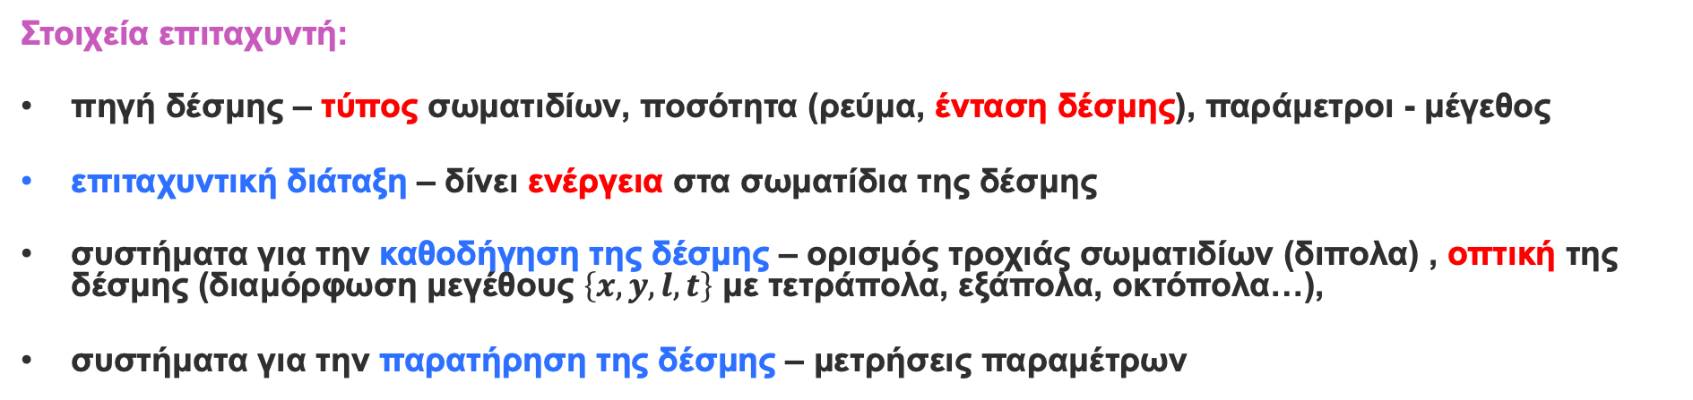
Τι χρειαζόμαστε για να φτειάξουμε έναν επιταχυντή;
Πρόταση
αναγκη
παράμετροι του επιταχυντή
είδος σωματιδίου, ενέργεια,
τύπος δέσμης…
Σχεδιασμός
τεχνολογία του επιταχυντή
υπάρχουσα ή νέα (R&D), σχεδιασμός συστημάτων, δοκιμές, υπολογισμός κόστους, χρονοδιάγραμμα …
Εκτέλεση
Επιλογή τοποθεσίας
Υποδομές
Μοντέλο λειτουργίας και διαχείρισης
…και φυσικά: Χρηματοδότηση !
Στοιχεία επιταχυντή:
πηγή δέσμης – τύπος σωματιδίων, ποσότητα (ρεύμα, ένταση δέσμης), παράμετροι - μέγεθος
επιταχυντική διάταξη – δίνει ενέργεια στα σωματίδια της δέσμης
συστήματα για την καθοδήγηση της δέσμης – ορισμός τροχιάς σωματιδίων (διπολα) , οπτική της δέσμης (διαμόρφωση μεγέθους $\left\{x, y, l, t\right\}$ με τετράπολα, εξάπολα, οκτόπολα…),
συστήματα για την παρατήρηση της δέσμης – μετρήσεις παραμέτρων

Slide 14
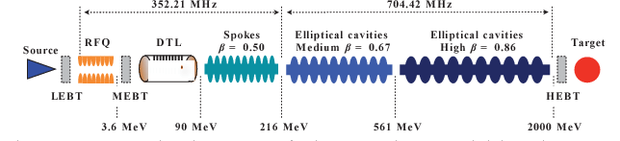
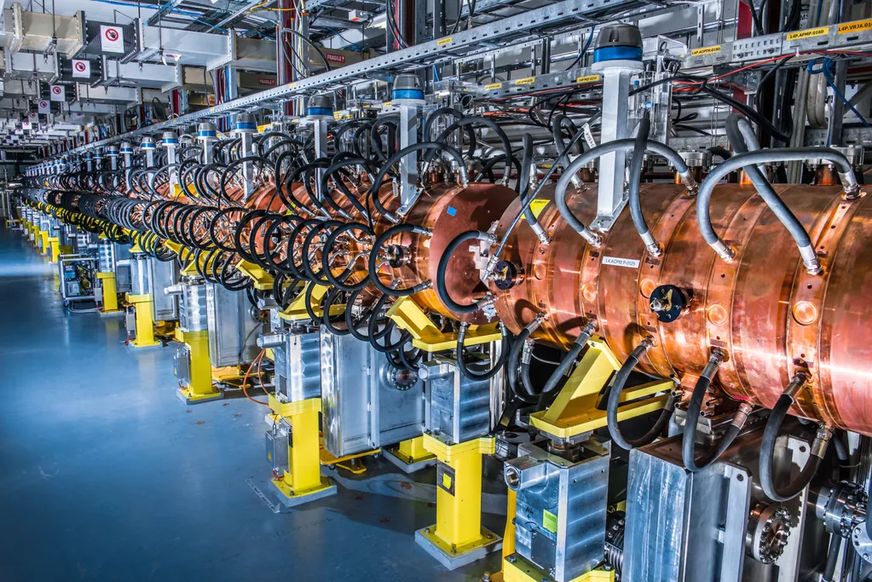
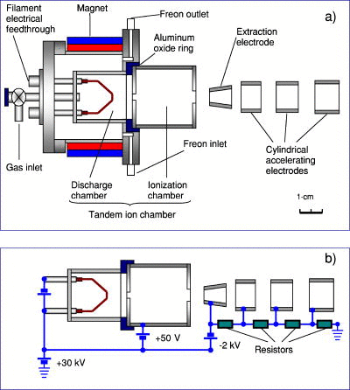
Τύποι επιταχυντών
Γραμμικός επιταχυντής (LINAC): τα στοιχεία τοποθετούνται διαδοχικά στην σειρά
Σχηματικό διάγραμμα της διάταξης της πηγής της δέσμης
LINAC4 - CERN

Slide 15
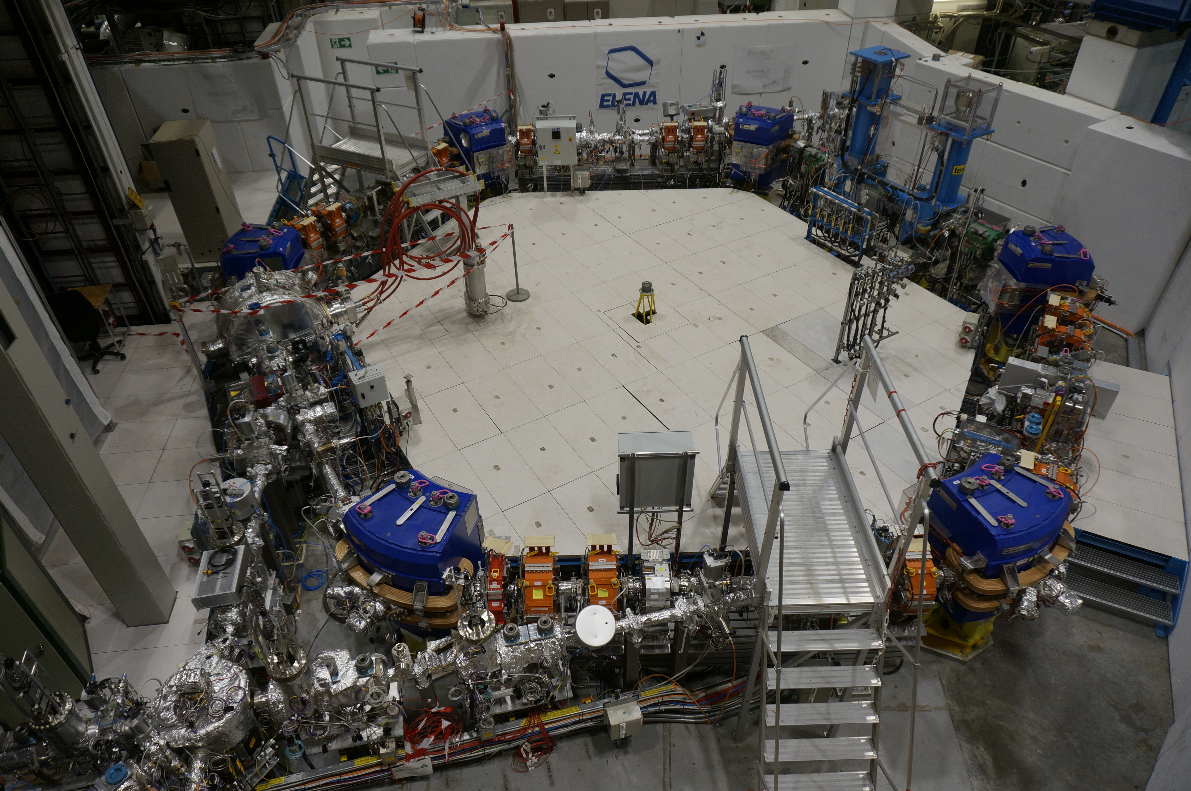
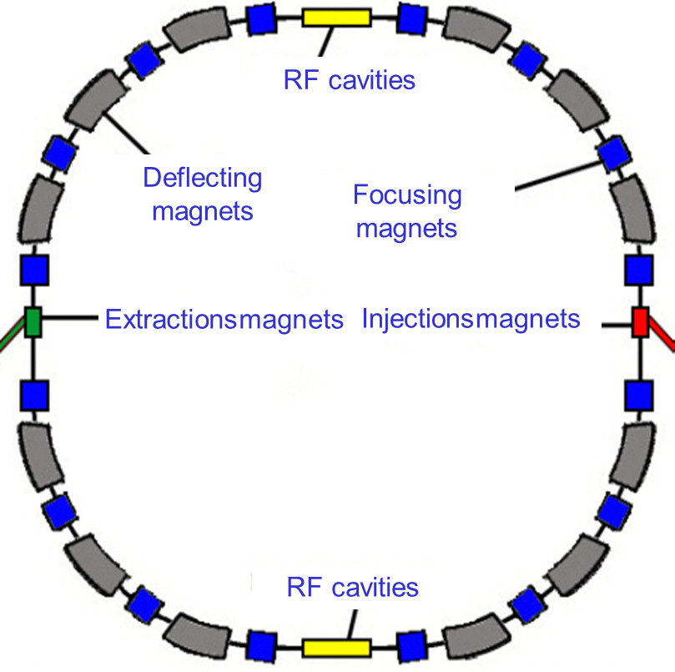
Τύποι επιταχυντών
Κυκλικός επιταχυντής – Synchrotron
τα στοιχεία τοποθετούνται σε κύκλο, επαναλαμβανόμενα μέρη (cells)
η δέσμη(ες) έρχεται εξωτερικά (συνήθως από μια εξωτερική πηγή η LINAC) και είτε μένει μέσα (Collider) είτε
Βγαίνει έξω για άλλο επιταχυντή ή πείραμα
ELENA @ CERN

Slide 16
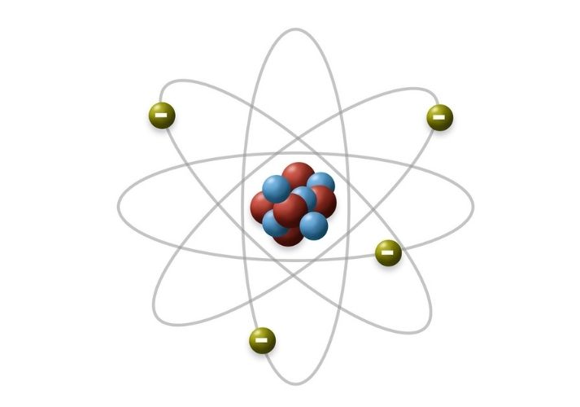
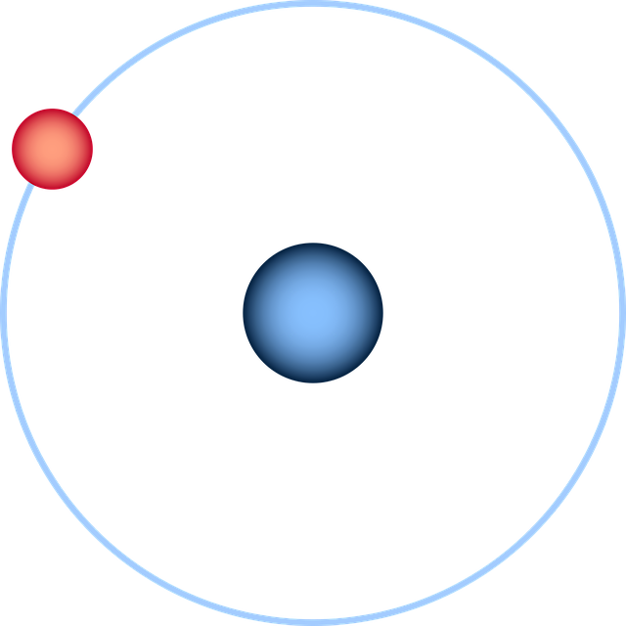
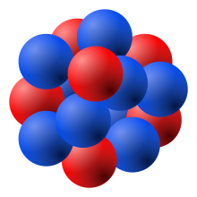
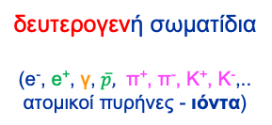
Ποια σωματίδια χρησιμοποιούμε;
Μόνο φορτισμένα σωματίδια μπορούν να χρησιμοποιηθούν στους επιταχυντές.
Συνήθως χρησιμοποιούμε σωματίδια που βρίσκουμε εύκολα, όπως τα βασικά συστατικά του ατόμου: ηλεκτρόνια, πρωτόνια ή ολόκληροι πυρήνες.
αλλά και σωματίδια που παράγουμε με μια αρχική δέσμη:
στόχος
ή
διάσπαση
ηλεκτρόνια
αρχική δέσμη
(e⁻, p)
στόχος
τριτογενή σωματίδια
(μ⁺, μ-, νετρίνα, …)
δευτερογενή σωματίδια
(e⁻, e⁺, γ, $\overline{p},$ π⁺, π⁻, Κ⁺, Κ⁻,..
ατομικοί πυρήνες - ιόντα)
προτόνια
(W, Be, Pb,..)
ατομο υδρογόνου
πυρήνες
(προτόνια + νετρόνια)
Με αυτόν τον τρόπο μπορούμε να έχουμε δέσμες σωματιδίων και αντι-σωματιδίων!
Τα δευτερογενή/τριγογενή σωματίδια θα πρέπει να έχουν χρόνο ζωής μεγαλύτερο από τον χρόνο που προβλέπεται να μείνουν στον επιταχυντή!
Σε κάθε στάδιο, ο αριθμός των σωματιδίων της παραγόμενης δέσμης μειώνεται κατά έναν παράγοντα ~10,0000 σε σχέση με το αρχικό!
ατομο (Pb, Au, In, …)

Slide 17
Πως παίρνουν ενέργεια τα σωματίδια;

Slide 18
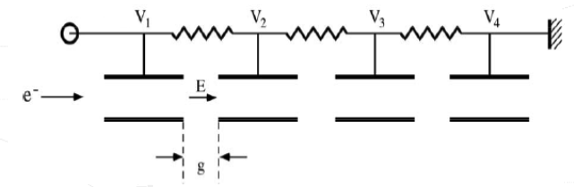
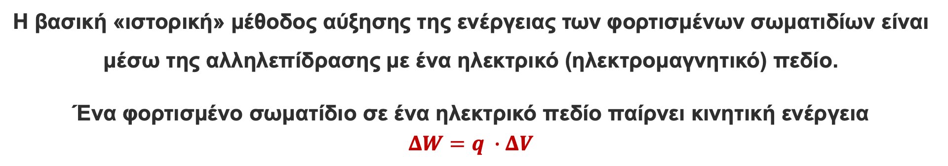
H βασική «ιστορική» μέθοδος αύξησης της ενέργειας των φορτισμένων σωματιδίων είναι μέσω της αλληλεπίδρασης με ένα ηλεκτρικό (ηλεκτρομαγνητικό) πεδίο.
Ένα φορτισμένο σωματίδιο σε ένα ηλεκτρικό πεδίο παίρνει κινητική ενέργεια
$$ΔW=q ∙ΔV$$
Πρώτοι επιταχυντές : επιταχυντές σταθερού δυναμικού (DC)
Η πρόκληση: να δημιουργήσουμε μεγάλη και σταθερή διαφορά δυναμικού.
Το όριο: τάση εκκένωσης (breakdown voltage), π.χ.3×10⁶ V/m στον αέρα.
όριο ενέργειες ~ΜeV _{(~GeV για ιοντα)}
ΔV
+q
E

Slide 19
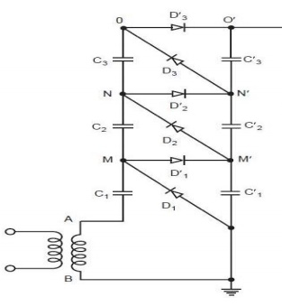
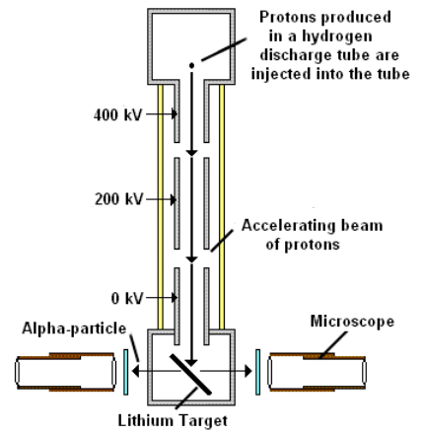




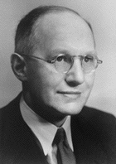


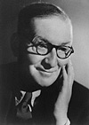

Επιταχυντής Cockroft – Walton (1932)
Κύκλωμα πολλαπλασιασμού τάσης
Greinacker (1914)
John Cockroft
Ernest Walton
${5U}_{0}+ U_{o}$sin(ωt)
$${6U}_{0}$$
${3U}_{0}+ U_{o}$sin(ωt)
$${4U}_{0}$$
$U_{0}+ U_{o}$sin(ωt)
$${2U}_{0}$$
(+)
(+)
(-)
(+)
(-)
(-)
$U=U_{o}$sin(ωt)
(-)
(-)
(+)
(-)
(+)
(+)
Πείραμα διάσπασης ατόμου Λιθίου
Βραβείο Νομπέλ 1951

Slide 20
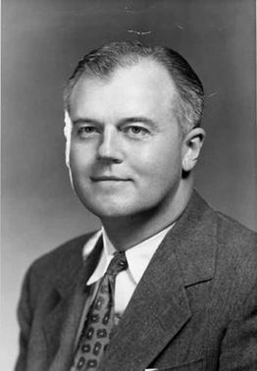
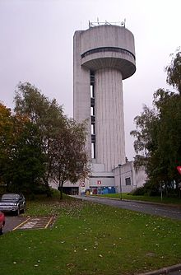
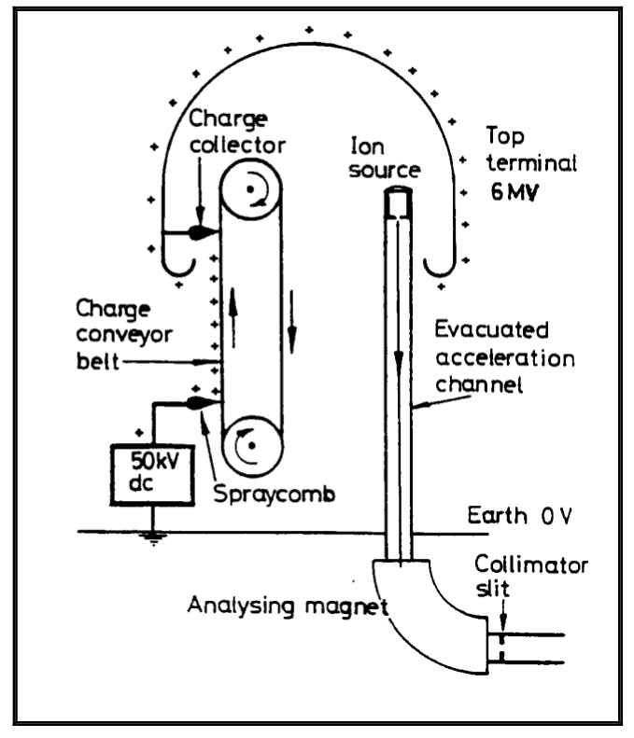
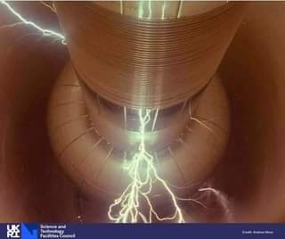
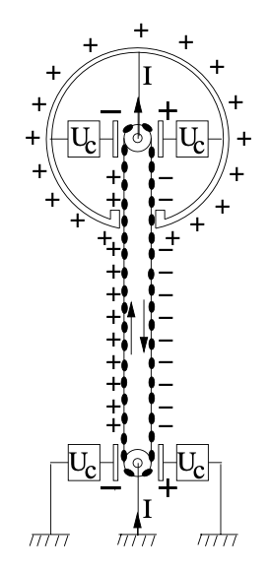
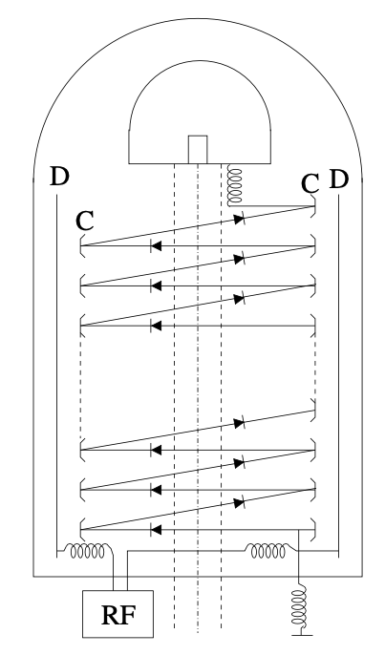
Επιταχυντής (Γεννήτρια) Van de Graaff (1929)
Φορτία από μια πηγή «χαμηλού» δυναμικού μεταφέρονται συνεχώς με μονωτικό ιμάντα σε θόλο, φορτιζοντάς τον. Ετσι μπορεί να δημιουργηθεί υψηλό δυναμικό που χρησιμοποιείται στην συνέχεια για την επιτάχυνση της δέσμης, κυρίως αρνητικά φορτισμένων ιόντων
Robert J. Van der Graaff
Περικλείοντας τα ηλεκτρόδια σε χώρο με αέριο (dry Nitrogen, ή Freon) και με τη χρήση υψηλής πίεσης 9-10Bar δυναμικά >10MV μπορούν να επιτευχθούν.
Παραλλαγές
Daresbury Lab – UK 20MV ₁₉₈₃₋₁₉₉₂
Pelletron - Ladderton
Dynamitron

Slide 21
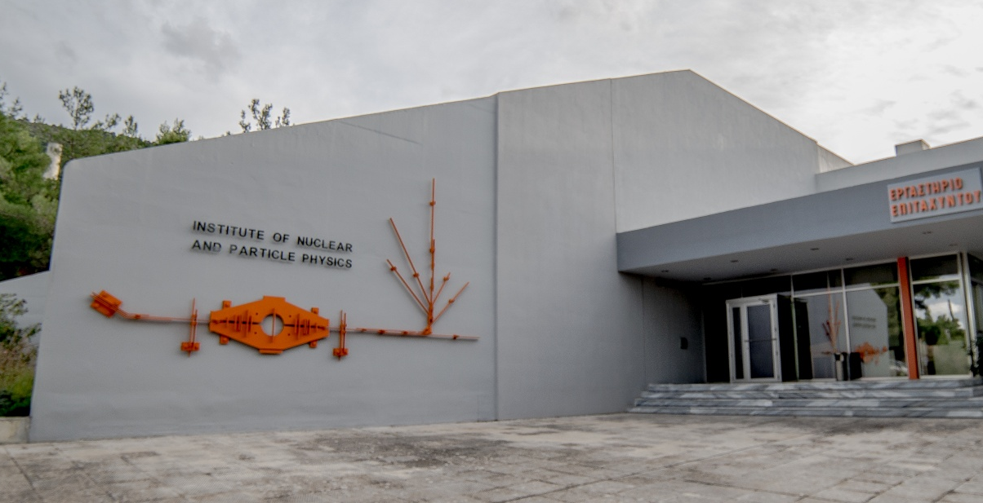
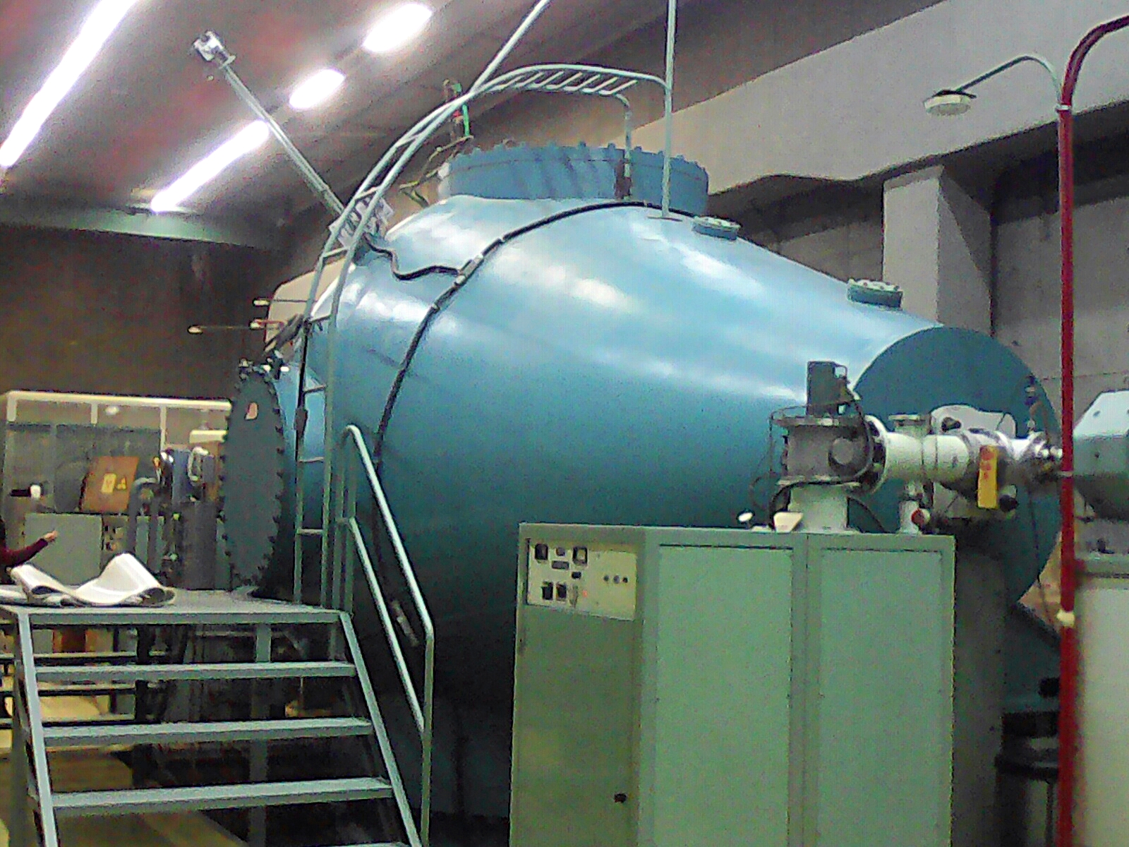
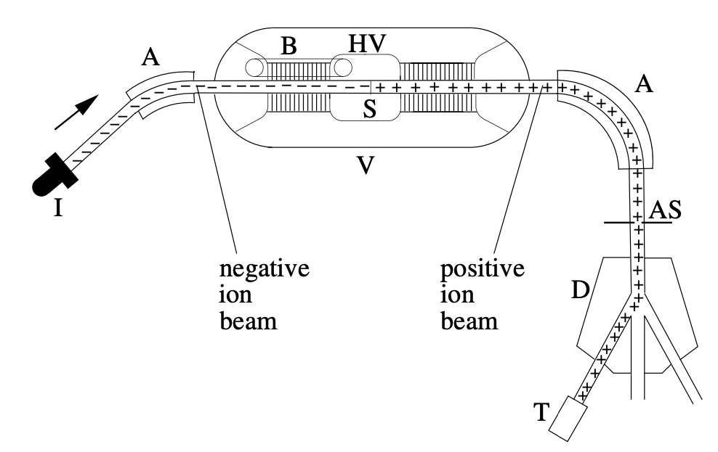
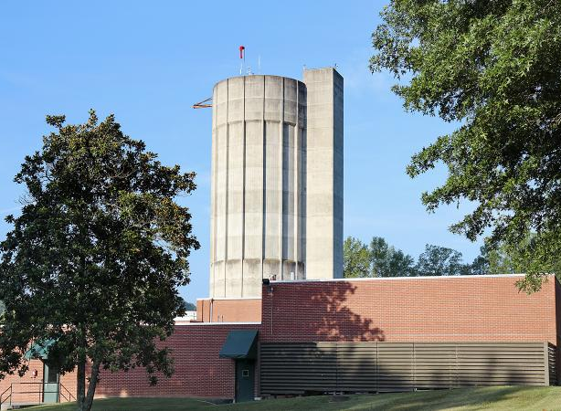
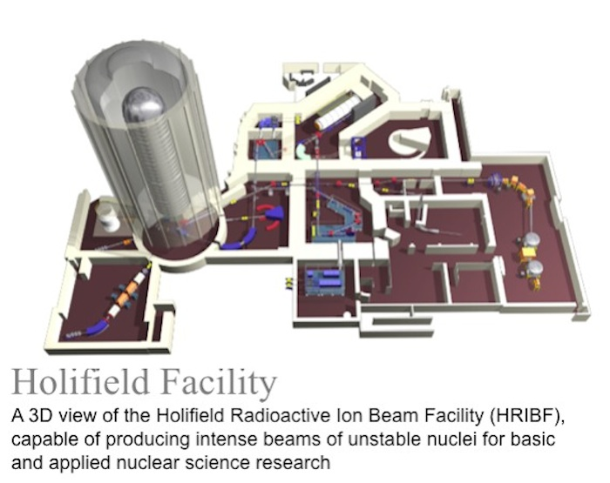
Επιταχυντής Τandem - Van de Graaff
Ε.Κ.Ε.Φ.Ε Δημοκριτος – Tandem 5MV
ΔΕ
ΔΕ
Oak Ridge Tandem 25 MV URC electrostatic accelerator
30m υψος
~10μ διαμετρος
Διπλή διάταξη Van der Graaff με το υψηλό δυναμικό (HV) στην μέση της συσκευής.
Aρνητικά φορτισμένα ιόντα από την πηγή (Ι) επιταχύνονται αρχικά από το δυναμικό (HV), στην συνέχεια περνάνε μέσα από αέριο (άζωτο ή αργό) που απορροφά τα ηλεκτρόνια μετατρέποντάς τα σε θετικά φορτισμένα ιόντα, τα οποία επιταχύνονται μια δεύτερη φορά από το εξωτερικό δυναμικό

Slide 22
Όμως πως θα ξεπεράσουμε το όριο του MeV;
Ιδέα: αν τοποθετούσαμε πολλά στατικά πεδία το ένα μετά το άλλο;

Slide 23
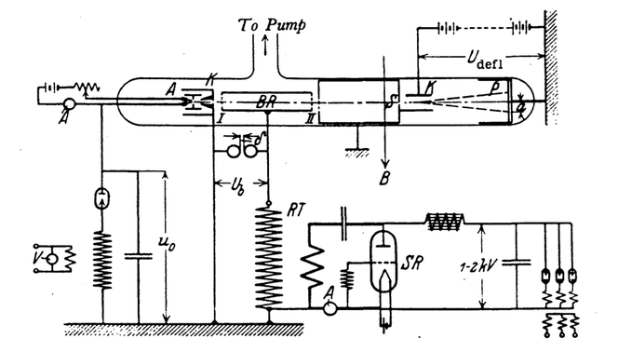

Αν απλά βάζαμε πολλά στατικά πεδία το ένα μετά το άλλο τότε δεν θα κερδίζαμε ενέργεια!
F
F
Αυτό γιατί το φορτίο (δέσμη) θα έβλεπε αρχικά την σωστή πολικότητα και θα κέρδιζε ενέργεια, αλλά στο επόμενο θα έβλεπε το αντίθετο δυναμικό άρα θα την έδινε πίσω!
+V
-V
+V
-V
Gustav Ising (1924) – ιδέα να χρησιμοποιήσει εναλλασσόμενα ηλεκτρικά πεδία
Rolf Widerøe (1928) – διάταξη με δύο αγώγιμους κυλίνδρους, 25 kV, 1 MHz συχνότητα αλλαγής συντονισμένη με τα σωματίδια
Ο πρώτος γραμμικός επιταχυντης !
Κατάφερε να επιταχύνει ιόντα Καλίου (Κ) στα 53 keV
H αρχή της συντονισμένης επιτάχυνσης (resonant acceleration) παραμένει αναλλοίωτη και χρησιμοποιείται σήμερα σε όλους τους επιταχυντές υψηλής ενέργειας
Rolf Wideroe

Slide 24
Τι είναι ένας γραμμικός επιταχυντής;

Slide 25


Γραμμικοί επιταχυντές _{(1/3)}
Διαταξη με μια σειρά από αγώγιμους κύλινδρους _{(συνήθως αμαλγάματα χαλκού)} (drift tubes DT) συνδεδεμένους με εναλλασσόμενο τροφοδοτικό τάσης υψηλής συχνότητας (RF)
Τα σωματίδια της πηγής επιταχύνονται στα κενά μεταξύ κυλίνδρων που είναι πάντα στην σωστή πολικότητα
Μέσα στους κυλίνδρους το ηλεκτρικό πεδίο είναι μηδέν (νόμος του Gauss – κλωβός Faraday), τα σωματίδια προχωρούν με την ταχύτητά τους
Για σταθερή συχνότητα, καθώς τα σωματίδια κινούνται με αυξανόμενη ενέργεια/ταχύτητα, το μήκος του κάθε σωλήνα θα πρέπει να μεγαλώνει έως το σχετικιστικό όριο
CERN DT Linac 1

Slide 26

Επιτάχυνση σημαίνει αύξηση ταχύτητας;
Αρχικά ναι, αλλά μέχρις ένα όριο – αυτό της ταχύτητας του φωτός!
Οι επιταχυντές δίνουν βασικά Ενέργεια (κινητική T) στα φορτισμένα σωματίδια. Για χαμηλές τιμές αυτή η ενέργεια ισοδυναμεί με αύξηση της ταχύτητάς τους, αλλά γρήγορα φτάνουν κοντά στην ταχύτητα του φωτός και γίνονται σχετικιστικά σωματίδια. Από αυτό το σημείο, η κινητική ενέργεια ισοδυναμεί με αύξηση της μάζα τους, σύμφωνα με τις εξισώσεις της σχετικότητας του Αινσταιν.
m_{o} _{(ηλεκτρόνιο)} = 0.511 MeV
m₀ _{(προτόνιο)} = 938 MeV
μικρότερη μάζα
Protons:
Ε_{LHC} = 6.8×10⁶ MeV
γ = 7247.36
β = 0.9999999905

Slide 27





Γραμμικοί επιταχυντές _{(2/3)}
Για να έχουμε το ηλεκτρικό πεδίο σύγχρονο με τα σωματίδια θα πρέπει το μήκος του κάθε κυλίνδρου να είναι:
$$t_{n}=\frac{l_{n}}{v_{n}}=\frac{T_{RF}}{2}⇒l_{n}=\frac{1}{2}v_{n}T_{RF}=\frac{1}{2}β_{n}c T_{RF}$$
$$l_{n}=\frac{1}{2}β_{ν}λ_{RF} (1)$$
Ενέργεια επιτάχυνσης ανα μήκος ή βαθμίδα επιτάχυνσης (accelerating gradient)
$$\frac{ΔE}{Δl}=\frac{qV_{max}}{l_{n}}= \frac{2qV_{max}}{β_{ν}λ_{RF}} \left(2\right)$$
$$E_{n }=n q V_{max}$$
Η λύση είναι να κλείσουμε το σύστημα των κυλίνδρων σε έναν αγωγό δημιουργώντας κοιλότητες (cavities)
από την (1) : για υψηλές ενέργειες χρειάζεται πολύ μικρό $λ_{RF}$ αλλά για σχετικιστικά σωματίδια το μήκος του κύλινδρου γίνεται πολύ μεγάλο, επίσης από κάποιο μήκος και πάνω οι κύλινδροι δεν μπορούν να θεωρηθούν σαν ισοδυναμικοί - οι παραπάνω εξισώσεις γινονται πιο πολύπλοκες – 20MeV protons → L ~ 3m!.
  Η βασική σχεδιάση του Wideroe δύσκολα εφαρμόζεται για υψηλές ενέργειες!
από την(2) : η βαθμίδα επιτάχυνσης αυξάνει για μικρότερο $λ_{RF}$ δηλαδή χρειαζόμαστε υψηλές συχνότητες, στις αρχες το 20^{ου} αιώνα ήταν δύσκολη τεχνολογία, σήμερα υπάρχουν λύσεις αλλά όχι εύκολο.
οι κύλινδροι σε υψηλές συχνότητες χάνουν ενέργεια λόγω ακτινοβολίας (αντένες)!
τέλος η χρήση εναλλασσόμενου δυναμικού συνεπάγεται μη-συνεχεις δέσμες: bunched beams
Alvarez, 1946
RF τεχνολογίαά >WW2
200MHz

Slide 28





Γραμμικοί επιταχυντές _{(2/3)}
Για να έχουμε το ηλεκτρικό πεδίο σύγχρονο με τα σωματίδια θα πρέπει το μήκος του κάθε κυλίνδρου να είναι:
$$t_{n}=\frac{l_{n}}{v_{n}}=\frac{T_{RF}}{2}⇒l_{n}=\frac{1}{2}v_{n}T_{RF}=\frac{1}{2}β_{n}c T_{RF}$$
$$l_{n}=\frac{1}{2}β_{ν}λ_{RF} (1)$$
Βαθμίδα επιτάχυνσης (accelerating gradient)
$$\frac{ΔE}{Δl}=\frac{qV_{max}}{l_{n}}= \frac{2qV_{max}}{β_{ν}λ_{RF}} \left(2\right)$$
$$E_{n }=n q V_{max}$$
Παρατηρήσεις:
από την (1) : για υψηλές ενέργειες χρειάζεται πολύ μικρό $λ_{RF}$ αλλά για σχετικιστικά σωματίδια το μήκος του κυλίνδρου γίνεται πολύ μεγάλο, αλλά τότε οι μακρύτεροι κύλινδροι δεν μπορούν να θεωρηθούν σαν ισοδυναμικοί, οι παραπάνω εξισώσεις δεν είναι ακριβείς!
  Η βασική σχεδίαση του Wideroe δύσκολα εφαρμόζεται για υψηλές ενέργειες!
από την(2) : η βαθμίδα επιτάχυνσης αυξάνει για μικρότερο $λ_{RF}$ δηλαδή χρειαζόμαστε υψηλές συχνότητες, δύσκολη τεχνολογία αλλά και οι κύλινδροι θα χάνουν ενέργεια λόγω ακτινοβολίας (αντένες)!
Η χρήση εναλλασσόμενου δυναμικού συνεπάγεται μη-συνεχεις δέσμες: bunched beams

Slide 29



Γραμμικοί επιταχυντές _{(3/3)}
Κοιλότητες επιτάχυνσης – RF Cavities
Η ηλεκτρομαγνητική ενέργεια δημιουργείται από RF τροφοδοτικά ισχύος και αποθηκεύεται στην κοιλότητα με μικρές απώλειες.
Η κάθε κοιλότητα μπορεί να συνδεθεί ανεξάρτητα στην γεννήτρια RF
απλούστερη γεωμετρία: κυλινδρικό κουτί (pill box cavities)
Η κοιλότητα είναι ισοδύναμη με ένα LC κύκλωμα – η γεωμετρία της κοιλότητας δίνει στην βασική ταλάντωση ένα ηλεκτρικό πεδίο συγκεντρωμένο στο κέντρο κατά μήκος της κίνησης της δέσμης (E_{z}), και ένα αζιμουθιακό μαγνητικό πεδίο (B_{φ}) προς την εξωτερική επιφάνεια
Το ηλεκτρικό πεδίο δίνει επιτάχυνση στην δέσμη, ενώ το μαγνητικό πεδίο οδηγεί σε θερμικές απώλειες (joule) στα τοιχώματα της κοιλότητας
CERN Linac 4 Alvarez structure
352MHz frequency, διαμετρος 500mm, 3 resonators (tanks), 19m, 120 drift tubes
Ενέργεια: 3 MeV – 50 MeV β=0.08 – 0.31

Slide 30

Και αν έβλεπα διαφορετικά την διάταξη του Wilderoe?
N κύλινδροι σε γραμμική διάταξη ⟹ επιτάχυνση × Ν
⇅
μια διάταξη × περνάμε πολλές (N ) φορές?
κυκλική διάταξη!

Slide 31


Το κύκλοτρο – Cyclotron _{(1/3)}
Κίνηση φορτισμένου σωματιδίου σε ομογενές μαγνητικο πεδίο
Ernest Lawrence
The Times magazine – November 1, 1937 Nobel Price
E. Lawrence : “R cancels R”!
Για σταθερό φορτίο, μάζα, και ομογενές πεδίο Β, η γωνιακή ταχύτητα του σωματιδίου είναι σταθερή, και η ακτίνα μεγαλώνει με την ταχύτητα

Slide 32





Το κύκλοτρο – Cyclotron _{(2/3)}
The cyclotron, E. Lawrence – πατέντα 1934
Ernest Lawrence & Μ. Stanley Livingston, 1.25 MeV cyclotron
Διασπά τον ατομικό πυρήνα λίγες εβδομάδες αργότερα από τους Cockroft & Wilson!
Το πρωτο κυκλοτρο (4”)

Slide 33


Το κύκλοτρο – Cyclotron _{(3/3)}
H ιδέα του E.Lawrence ήταν υπέροχη αλλά είχε μια αβλεψία!
Για μεγάλες ενέργειες η σχετικότητα αρχίζει να παίζει ρόλο και η συχνότητα του κύκλοτρου πρέπει να μειώνεται $ω_{RF}∝\frac{1}{γ}$ Mc.Millan & Veksler (1945)
Κρατώντας σταθερή την συχνότητα χάνουμε τα σωματίδια στην τελική τροχιά!
Επίσης η συχνότητα θα πρέπει να είναι διαφορετική ανάλογα με το είδος των σωματιδίων που χρησιμοποιούνται
184” κύκλοτρο: 467cm διαμέτρος – Berkeley 1942

Slide 34




CERN 600 MeV synchrocyclotron
Synchrocyclotron : ίδιο με το cyclotron αλλά λαμβάνοντας υπόψιν την αλλαγή της συχνότητας λόγω της σχετικότητας
$$ω_{s}\left(t\right)=ω_{RF}\left(t\right)= \frac{q B}{m_{0}γ(t)}$$
Σημείωση: το γ(t) είναι διαφορετικό για τα αρχικά (κέντρο του cyclotron) και τελικά σωματίδια! ποιο να διαλέξουμε; → απώλειες δέσμης. Κερδίσαμε σε ενέργεια αλλά χάσαμε σε ένταση της δέσμης.
TRIUMF 520 MeV cyclotron Vancouver - Canada

Slide 35
Το κυνήγι για περισσότερη ενέργεια ενθουσιάζει!
Ποια άλλα βήματα για χρειάστηκαν για να φτάσουμε στους σημερινούς επιταχυντές?

Slide 36



Το Betatron – Donald William Kerst (1940)
Νομος του Faraday
$$∇×\overset{⃑}{E}=−\frac{∂}{∂t}\overset{⃑}{B}$$
O D. Kerst στο πρώτο betatron – Univ. Illinois 1940
Τα σωματίδια της δέσμης επιταχύνονται από το ηλεκτρικό πεδίο που δημιουργείται από το μεταβαλλόμενο μαγνητικό πεδίο.
Η μεταβολή του μαγνητικού πεδίου είναι συντονισμένη με την αύξηση της ενέργειας κάνοντας τα σωματίδια να ακολουθούν την ίδια τροχιά, ακόμη και για μεγάλες ενέργειες – σχετικιστικά σωματίδια (ηλεκτρόνια)
Διαφοροποιήσεις στο μαγνητικό πεδίο στην περιοχή που κινείται η δεσμη, κάνουν την τροχιά να αλλάζει – betatron ταλαντώσεις
Ρεκορ - 300 MeV (1950)

Slide 37


Το Συγχροτρο – Synchrotron _{(1/4)}
“Particles should be constrained to move in a circle of constant radius thus enabling the use of an annular ring of magnetic field … which would be varied in such a way that the radius of curvature remains constant as the particles gain energy through successive accelerations” - Marcus Oliphant, 1943
Αντικατάστησε τους μεγάλους μαγνήτες με μια σειρά από μικρούς σε ένα δαχτυλίδι + εστίαση φάσης
Στα κυκλικά τόξα του επιταχυντή έχουμε κίνηση σε ομογενές μαγνητικό πεδίο οπότε:
$$F_{arc}=m\frac{v^{2}}{r}=qvB⟹\frac{1}{r}=\frac{qB}{p}$$
⇕
$\frac{1}{r}\left[m^{−1}\right]≈0.3\frac{B \left[T\right]}{p \left[\frac{GeV}{c}\right]}$ ή p$\left[GeV/c\right]≈0.3 B\left[T\right]r [m]$
Οι μαγνήτες ορίζουν μια τροχιά αναφοράς στον επιταχυντή

Slide 38


Το Συγχροτρο – Synchrotron _{(2/4)}
Ισχυρή εστίαση – Christophilos (1950) & Courant, Livingston and Snyder (1953)
Τα σωματίδια της δέσμης έχουν γενικά μια απόκλιση (divergence) στο εγκάρσιο επίπεδο. Με την περιστροφή στον επιταχυντή θα τείνουν να φύγουν και τελικά να χτυπήσουν τους πόλους των μαγνητών.
Με την μέθοδο της ισχυρής εστίασης (strong focusing) ο επιταχυντής έχει μια σειρά από τετράπολα που εστιάζουν την δέσμη διαδοχικά στο οριζόντιο και κάθετο επίπεδο, πετυχαίνοντας συνολικά μια καθαρή εστίαση κρατώντας το μέγεθος της δέσμης μικρό
Τα σωματίδια κάνουν κατά την περιστροφή μικρές ευσταθείς τροχιές εκτελώντας μικρές βητατρονικές ταλαντώσεις γύρω από την κεντρική τροχιά
κάθετο
οριζόντιο
διαμόρφωση πλάτους δέσμης ανά μήκος στον LHC

Slide 39








Το Συγχροτρο – Synchrotron _{(3/4)} η κίνηση των σωματιδίων στον επιταχυντή
Μαγνητικό τετράπολο ⟺ φακός
Κινούμενο σύστημα αναφοράς
{x, y} : εγκάρσιες συντεταγμένες
{s} : διαμήκης συντεταγμένη
$$\begin{matrix}B_{x}=−gy \\ B_{y}=−gx\end{matrix}$$
$$\begin{matrix}F_{y}=−qvgy \\ F_{x}=−qvgx\end{matrix}$$
Εστιαση στο ένα επιπεδο
Αποκλίση στο αλλο
Εγκάρσια κίνηση : πέρασμα από αλληλουχία μαγνητικών στοιχείων – ισχυρή εστίαση
Η σχέση $F_{x}=kx$ παραπέμπει σε αρμονικό ταλαντωτή
$$x^{′′}+Kx=0$$
$$⇓$$
$$\begin{matrix}x\left(s\right)=Asin\left(\sqrt{K}s+φ_{0}\right) \\ x\left(s\right)=\sqrt{εβ_{χ}(s)}sin\left(φ(s)+φ_{0}\right) \end{matrix}$$
Εγκάρσιο μέγεθος της δέσμης:
E$(s)=\sqrt{ε β(s)}$
πλάτος ταλάντωσης – ε είναι η emittance της δέσμης, β(s) η «beta fuction» της δέσμης
χαρακτηριστικό της διάταξης
(οπτική)
χαρακτηριστικό της δέσμης
(παραγωγή, επιτάχυνση)

Slide 40

Το Συγχροτρο – Synchrotron _{(4/4)}
Διαμήκης κίνηση – εστίαση φάσης (phase stability)
V_{κοιλότητες} = V₀ sin (2πω_{RF}t) = V₀ sin(φ(t))
N
M
ΔP
P
Σύγχρονο σωματίδιο
Η συχνότητα της επιταχυντικής κοιλότητας ρυθμίζεται ώστε το κέντρο του πακέτου (bunch) της δέσμης (P) να έχει φάση 0<φ₀<π/2 (ή π/2<φ₀<π) για να επιταχυνθεί.
Ένα σωματίδιο Μ₁ που φτάνει αργότερα θα δεί μεγαλύτερο δυναμικό θα πάρει παραπάνω ενέργεια, άρα στην επόμενη περιστροφή θα ερθει αργότερα και θα πλησιάσει το P
Ένα σωματίδιο που θα έρθει νωρίτερα N₁ θα δεί μικρότερο δυναμικό και θα πάρει λιγότερη ενέργεια, άρα στην επόμενη περιστροφή θα έρθει αργότερα, δηλαδή θα πλησιάσει το P
Με αυτή την τεχνική τα σωματίδια επιτυγχάνεται μια εστίαση και τα σωματίδια κρατιόνται στα πακέτα RF

Slide 41


Μερικά παραδείγματα
Η πλειονότητα των επιταχυντών υψηλής ενέργειας σήμερα είναι Συγχροτρα
Proton Synchrotron (PS) @ CERN
Super Proton Synchrotron (SPS) @ CERN

Slide 42
Ανακεφαλαίωση κυκλικών επιταχυντών
Επιταχυντής | Ραδιο-συχνότητα | Μαγνητικό πεδίο | Ακτίνα της τροχιάς | Σχόλιο
Κύκλοτρο | σταθερή | σταθερή | αυξάνεται με την ενέργεια | σωματίδια ασύγχρονα με ραδιοσυχνότητα για υψηλές ενέργειες
Ισο-Κύκλοτρο | σταθερή | μεταβλητό | αυξάνεται με την ενέργεια | σωματίδια σύγχρονα αλλά δύσκολη η ευστάθεια των τροχιών
Συγχρο-Κύκλοτρο | μεταβλητή | σταθερό | αυξάνεται με την ενέργεια | ευσταθείς ταλαντώσεις , αλλά περιορισμός λόγω όγκου
Σύγχροτρο | μεταβλητή | μεταβλητό | σταθερή | ευέλικτος επιταχυντής, δυνατή η επίτευξη πολύ υψηλών ενεργειών

Slide 43
Πως δουλεύουμε με έναν επιταχυντή
Οι επιταχυντές συνήθως δουλεύουν με ένα βασικό κύκλο:
Εισαγωγή της δέσμης (injection)
Επιτάχυνση (acceleration) : το πεδίο στους μαγνήτες ανεβαίνει σύγχρονα με την ενέργεια της δέσμης
Εξοδος (extraction) της δέσμης για ένα πείραμα ή άλλη διάταξη. Αν είναι Συγκρουστήρας (Collider) οι δέσμες μένουν κάνοντας περιστροφές μέχρι να θεωρηθούν ότι δεν παράγουν κάτι χρήσιμο πιά και στέλνονται σε ένα dump
Χαμήλωμα του πεδίου

Slide 44
Κύκλοι λειτουργίας των επιταχυντών του CERN για το γέμισμα του LHC
To LHC clock-wise or counter clock-wise
= Field in main magnets
= Proton beam intensity (current)
450 GeV
= Beam transfer
SPS
26 GeV
PS
1.4 GeV
PSB
1.2 seconds
Time

Slide 45

O κύκλος του LHC
= Field in main magnets
= Beam 1 intensity (current)
ετοιμασία
διαμόρφωση
παραμέτρων
= Beam 2 intensity (current)
Time
γέμισμα με δέσμη
επιτάχυνση
συγρούσεις
6.8 TeV
$$N=L × σ$$
N αριθμός σκεδάσεων στο πείραμα
L η φωτεινότητα της δέσμης
σ η ενεργός διατομή για μια διαδικασία σύγκρουσης
συγκρούσεις κάθε 25ns
~50-100_{(max 240)} σκεδάσεις ανα σύγκρουση στα μεγάλα πειράματα ATLAS/CMS
450 GeV
Injection
Ramp
Squeeze
&
Adjust
Stable beams for physics
Dump
&
Ramp down

Slide 46
O LHC τι ιδιαίτερο έχει;

Slide 47




O LHC σε λίγα λόγια!
Φτειαγμένος ~100μ κάτω από την επιφάνεια
Δύο δέσμες προτονίων που κινούνται αντίθετα και συγκρούονται σε 4 μεγάλα πειράματα
Περιφέρεια 26.7 km
Προηγμένος σχεδιασμός των μαγνητών, με δύο δέσμες στον ίδιο μαγνήτη σε απόσταση 19.4 εκ μεταξύ τους
Υψηλά ρεύματα στους μαγνήτες (13’000Α) για να δώσουν το απαραίτητο μαγνητικό πεδίο 8.3Τ στα 7 TeV, 150 τόνους υγρό Ήλιο για να κρατηθούν οι μαγνήτες στην χαμηλή θερμοκρασία και να μείνουν υπεραγώγιμοι
Ενέργεια δέσμης ~350MJ, απώλεια ενέργειας λόγω ακτινοβολίας δέσμης 3.7kW
διπολο
τετραπολο

Slide 48
Γιατί ο επιταχυντής είναι κατασκευασμένος υπόγεια;

Slide 49
Για τρείς βασικούς λόγους
Για τους μεγάλους επιταχυντές (>1χιλ περίμετρο), η αγορά της αντίστοιχης γης θα ήταν αρκετά πολύπλοκη διαδικασία και θα έφερνε μεγάλη αλλαγή στην περιοχή (χωριά, δρόμοι κλπ.). Ετσι είτε επιλέγονται νέες περιοχές, είτε υπόγεια κατασκευή. Για μικροτερους επιταχυντές η εξασφάλιση μιας έκτασης δεν είναι απαγορευτική οπότε επιλέγεται σαν λύση. Σε αυτή την περίπτωση οι επιταχυντές είναι λίγα μέτρα(~10μ) κάτω από την επιφάνεια λογω του (3) και συνήθως καλύπτονται με χώμα ή άλλη προστασία (shielding), ανάλογα και με την ενέργειά τους και τύπο δέσμης.
Αν και δεν έχει ιδιαίτερα θέματα ραδιενέργειας η χρήση δεσμών υπόγεια εχει πολλά πλεονεκτήματα σε περίπτωση ατυχημάτων.
Μένοντας στο υπέδαφος έχουμε μια πιο σταθερή θερμοκρασία που χρειάζεται για την λειτουργία του. Π.χ. αποφυγή διαστολών/συστολών λόγω αυξημένης θερμοκρασίας με συνέπεια την μην σωστή ευθυγράμμιση των μαγνητών

Slide 50




High Energy Physics Research
Synchrotron Light Source
Fermi National Laborarory US
ALBA – Barcelona, Spain
KEK Laboratory, Japan
PSI - Switzerland

Slide 51
Πως γεμίζουμε την δέσμη σε έναν επιταχυντή;

Slide 52



Πως γεμίζουμε την δέσμη σε έναν επιταχυντή;
Εισαγωγή(injection) – έξαγωγή (extraction)
εισερχόμενη δέσμη
μαγνητικό πεδίο
χωρίς μαγνητικό πεδίο
υπάρχουσα δέσμη, κυκλική τροχιά
Septum Magnet
ιδιαίτερα σχεδιασμένος μαγνήτης που έχει μια περιοχή με μαγνητικό πεδίο και μια χωρίς
Kicker Magnet
ιδιαίτερα σχεδιασμένος μαγνήτης που μπορεί να φτάσει στο μαγνητικό του πεδίο πολύ γρήγορα
Οι μαγνήτες για την εισαγωγή δέσμης ξεκινούν και σταματούν σε συγχρονισμό με την υπάρχουσα δέσμη ώστε τα νέα πακέτα να τοποθετηθούν στις σωστές «άδειες/επιτρεπτές» θέσεις
H αντίστροφη διάταξη χρησιμοποιείται για την έξοδο της δέσμης από τον επιταχυντή

Slide 53

Που κινείται η δέσμη μέσα στον επιταχυντή;
Η δέσμη κινείται μέσα σε ένα θάλαμο κενού.
Αυτό γιατί δεν θέλουμε η δέσμη να αλληλοεπιδρά με τα μόρια του αέρα και να χάνουμε έτσι τα σωματίδια που επιταχύνουμε, δημιουργώντας παράλληλα πρόβλημα ακτινοβολίας στον επιταχυντή και στα πειράματα.
Ανάλογα με την ένταση της δέσμης και την λειτουργία του επιταχυντή έχουμε και τις απαιτήσεις για το επίπεδο και την ποιότητα του κενού
LHC : ~ 10⁻⁷ – 10⁻⁹ Pa
θάλαμος κενού LHC r~3cm

Slide 54



Πως αξιολογούμε την απόδοση ενός επιταχυντή;
Συγκρουστήρες (Colliders) Φωτεινότητα της δέσμης (Luminosity) Ν_{b} ο αριθμός των σωματιδίων ανά πακέτο (bunch) κ_{b} ο αριθμός των πακέτων γ = Ε/(m₀c²) ο σχετικιστικός παράγοντας ε_{n} η νορμαλισμένη emittance β* η συνάρτηση πλάτους στο σημείο αλληλεπίδρασης
Eπιταχυντές υψηλής έντασης δέσμης (Βeam intensity) Μεση ισχύς δέσμης (average beam power) Ī η μέση ένταση του ρεύματος Ε η ενέργεια f_{n} ο ρυθμός επανάληψης Ν ο αριθμός των σωματιδίων ανά παλμό (pulse)
Πηγές ακτινοβολίας σύγχροτρον Εκλαμπρότητα (Brightness), πυκνότητα φωτονίων Ν_{b} ο αριθμός των φωτονίων ε_{x,y} η οριζόντια και κάθετη εκπεμπτικότητα

Slide 55
Πλανα για το μέλλον;

Slide 56



Επιτάχυνση με πλάσμα wakefield
Νέα τεχνολογία που σκοπεύει να καταφέρει ~1000 μεγαλύτερη βαθμίδα επιτάχυνσης
e⁻
Accelerating for e⁻
Decelerating for e⁻
Focusing for e⁻
Defocusing for e⁻

Slide 57

Ερευνα στους επιταχυντές
https://ifast-project.eu

Slide 58


Slide 59
Βιβλιογραφία
Web search για τις λέξεις με κόκκινο ή μπλέ στις διαφάνειες
Ιnternational Atomic Energy (IAE.org) : https://www.iaea.org/newscenter/news/what-are-particle-accelerators
https://www.epa.gov/radtown/particle-accelerators-and-radiation-research
https://www.energy.gov/articles/how-particle-accelerators-work

Slide 60

Προσπάθησα να δώσω μια εισαγωγική ματιά στους επιταχυντές και στην φυσική τους
Οι διαφάνειες είναι συλλογή από διάφορες παλιές ομιλίες, κείμενα, web – ευχαριστώ όλους
Καλή συνέχεια και αν έχετε επιπλέον ερωτήσεις στο e-mail: Ilias.Efthymiopoulos@cern.ch

